Slide 1


Plán udržitelné městské mobility Olomouc
Aktualizace II.

Slide 2
Proces Plánu udržitelné městské mobility Olomouc
….. 2018
….. 2022
….. 2026
Schválení původního plánu
Aktualizace I
Aktualizace II
Vždy schváleno zastupitelstvem na konci volebního období …

Slide 3
Program workshopu
30 min
90 min
Představení dat z analytické části
Workshop k návrhové části

Slide 4
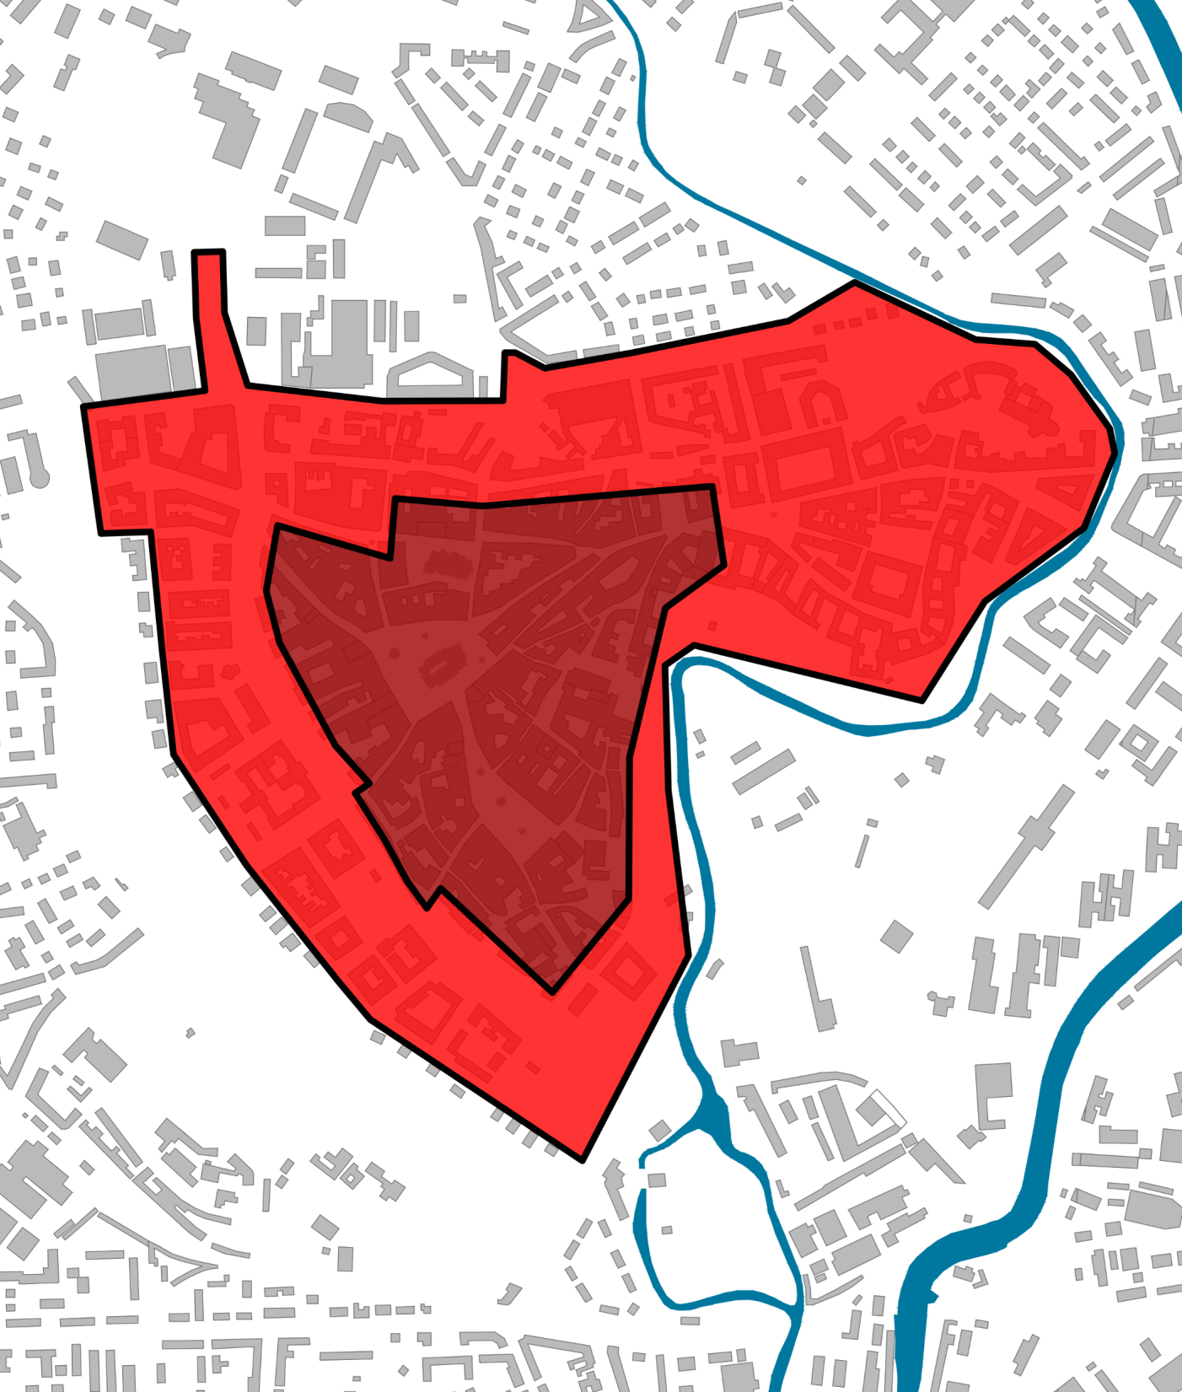
Analýza parkování
Souhrnná statistika
parkovací místa A 198
parkovací místa B
1 932
parkovací místa celkem
2 130
počet parkujících během dne
(průzkum 5:00 – 20:00)
5 306
B
A

Slide 5
Analýza parkování
Minimální a maximální obsazenost
minimum (noc) 53 %
1 118 obsazeno / 1 012 volno
B
A
špička dopoledne 73 %
1 543 obsazeno / 587 volno
špička večer 76 %
1 609 obsazeno / 521 volno

Slide 6
Analýza parkování
Minimální a maximální obsazenost
minimum (noc) 53 %
1 118 obsazeno / 1 012 volno
špička dopoledne 73 %
1 543 obsazeno / 587 volno
špička večer 76 %
1 609 obsazeno / 521 volno

Slide 7
Analýza parkování
Rozdělení na oblasti
parkovací místa A parkovací místa B1 parkovací místa B2.1 parkovací místa B2.2 parkovací místa B3
…. 198
…. 532
…. 451
…. 495
…. 454
B1
B3
A
B2.1
B2.2

Slide 8
Analýza parkování
Minimální a maximální obsazenost
minimum (5:00–6:30)
obsazenost A+B: 53 %
1 118 obsazeno / 1 012 volno
maximum (18:30–20:00) obsazenost A+B: 76 %
1 609 obsazeno / 521 volno

Slide 9
Analýza parkování

Slide 10
Analýza parkování
Vývoj obsazenosti parkovacích míst za 9 let
44 %
75 %
2016 min
max
54 %
79 %
2021 min
max
53 %
76 %
2025 min
max

Slide 11
Analýza parkování
Obrátkovost parkujících vozidel
5 306
parkujících aut zaznamenáno v zónách A a B
387
aut během průzkumu nejezdilo (7%)
57 %
aut parkovalo do 1,5 h
74 %
aut parkovalo do 3,0 h

Slide 12
Sčítání chodců
Stanoviště s nejvyššími intenzitami (počet chodců / 24 h)
 | 10/2016 | 04/2022 | 09/2025
28. října | 11 884 | 10 277 | 8 100
Denisova | 10 559 | 7 207 | 13 589
8. května | 7 541 | 7 436 | 8 490
Kateřinská | 7 182 | 9 851 | 6 946
Masarykova třída | 6 720 | - | 6 902
Riegerova | 6 574 | 7 598 | 5 601
Pavelčákova | 6 125 | 6 989 | 5 131
třída 17. listopadu | - | 3 636 | 4 889

Slide 13
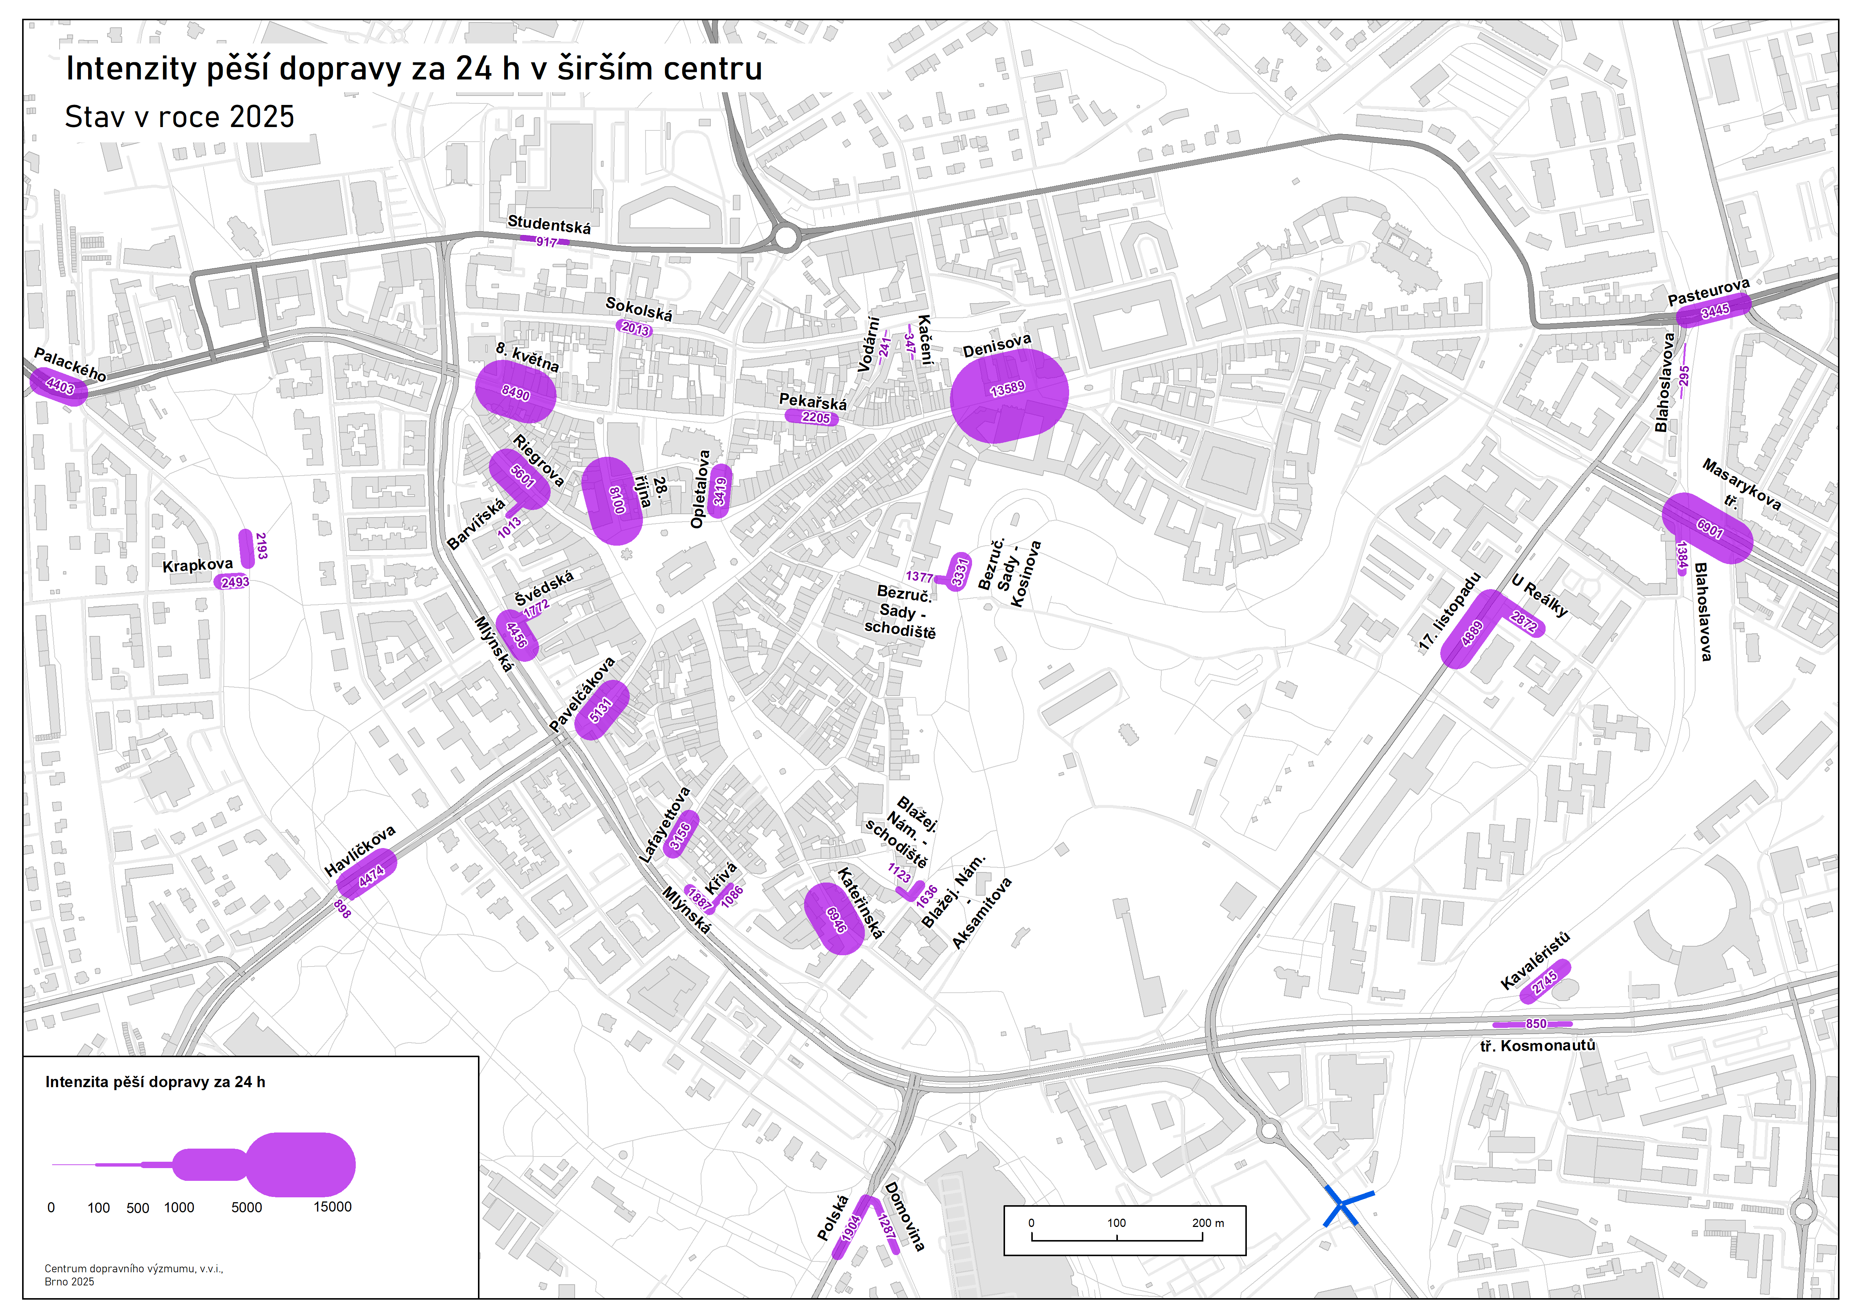

Slide 14
Sčítání cyklistů
Stanoviště s nejvyššími intenzitami (počet cyklistů / 24 h)
 | 04/2022 | 09/2025
Havlíčkova (přejezd) | 1 786 | 1 552
Čechovy Sady (cyklostezka) | 1 423 | 1346
U Ambulatoria | 1 296 | 0
Litovelská | 756 | 866
Schweitzerova | 666 | 832
U Botanické zahrady | 1 130 | 820
Kavaleristů | 632 | 694
Legionářská | 656 | 692
Na Vozovce | 630 | 688
most přes Moravu (Komenského) | 966 | 612
U Podjezdu | 434 | 606
Kosmonautů | 810 | 586
Bystrovanská | 196 | 578

Slide 15
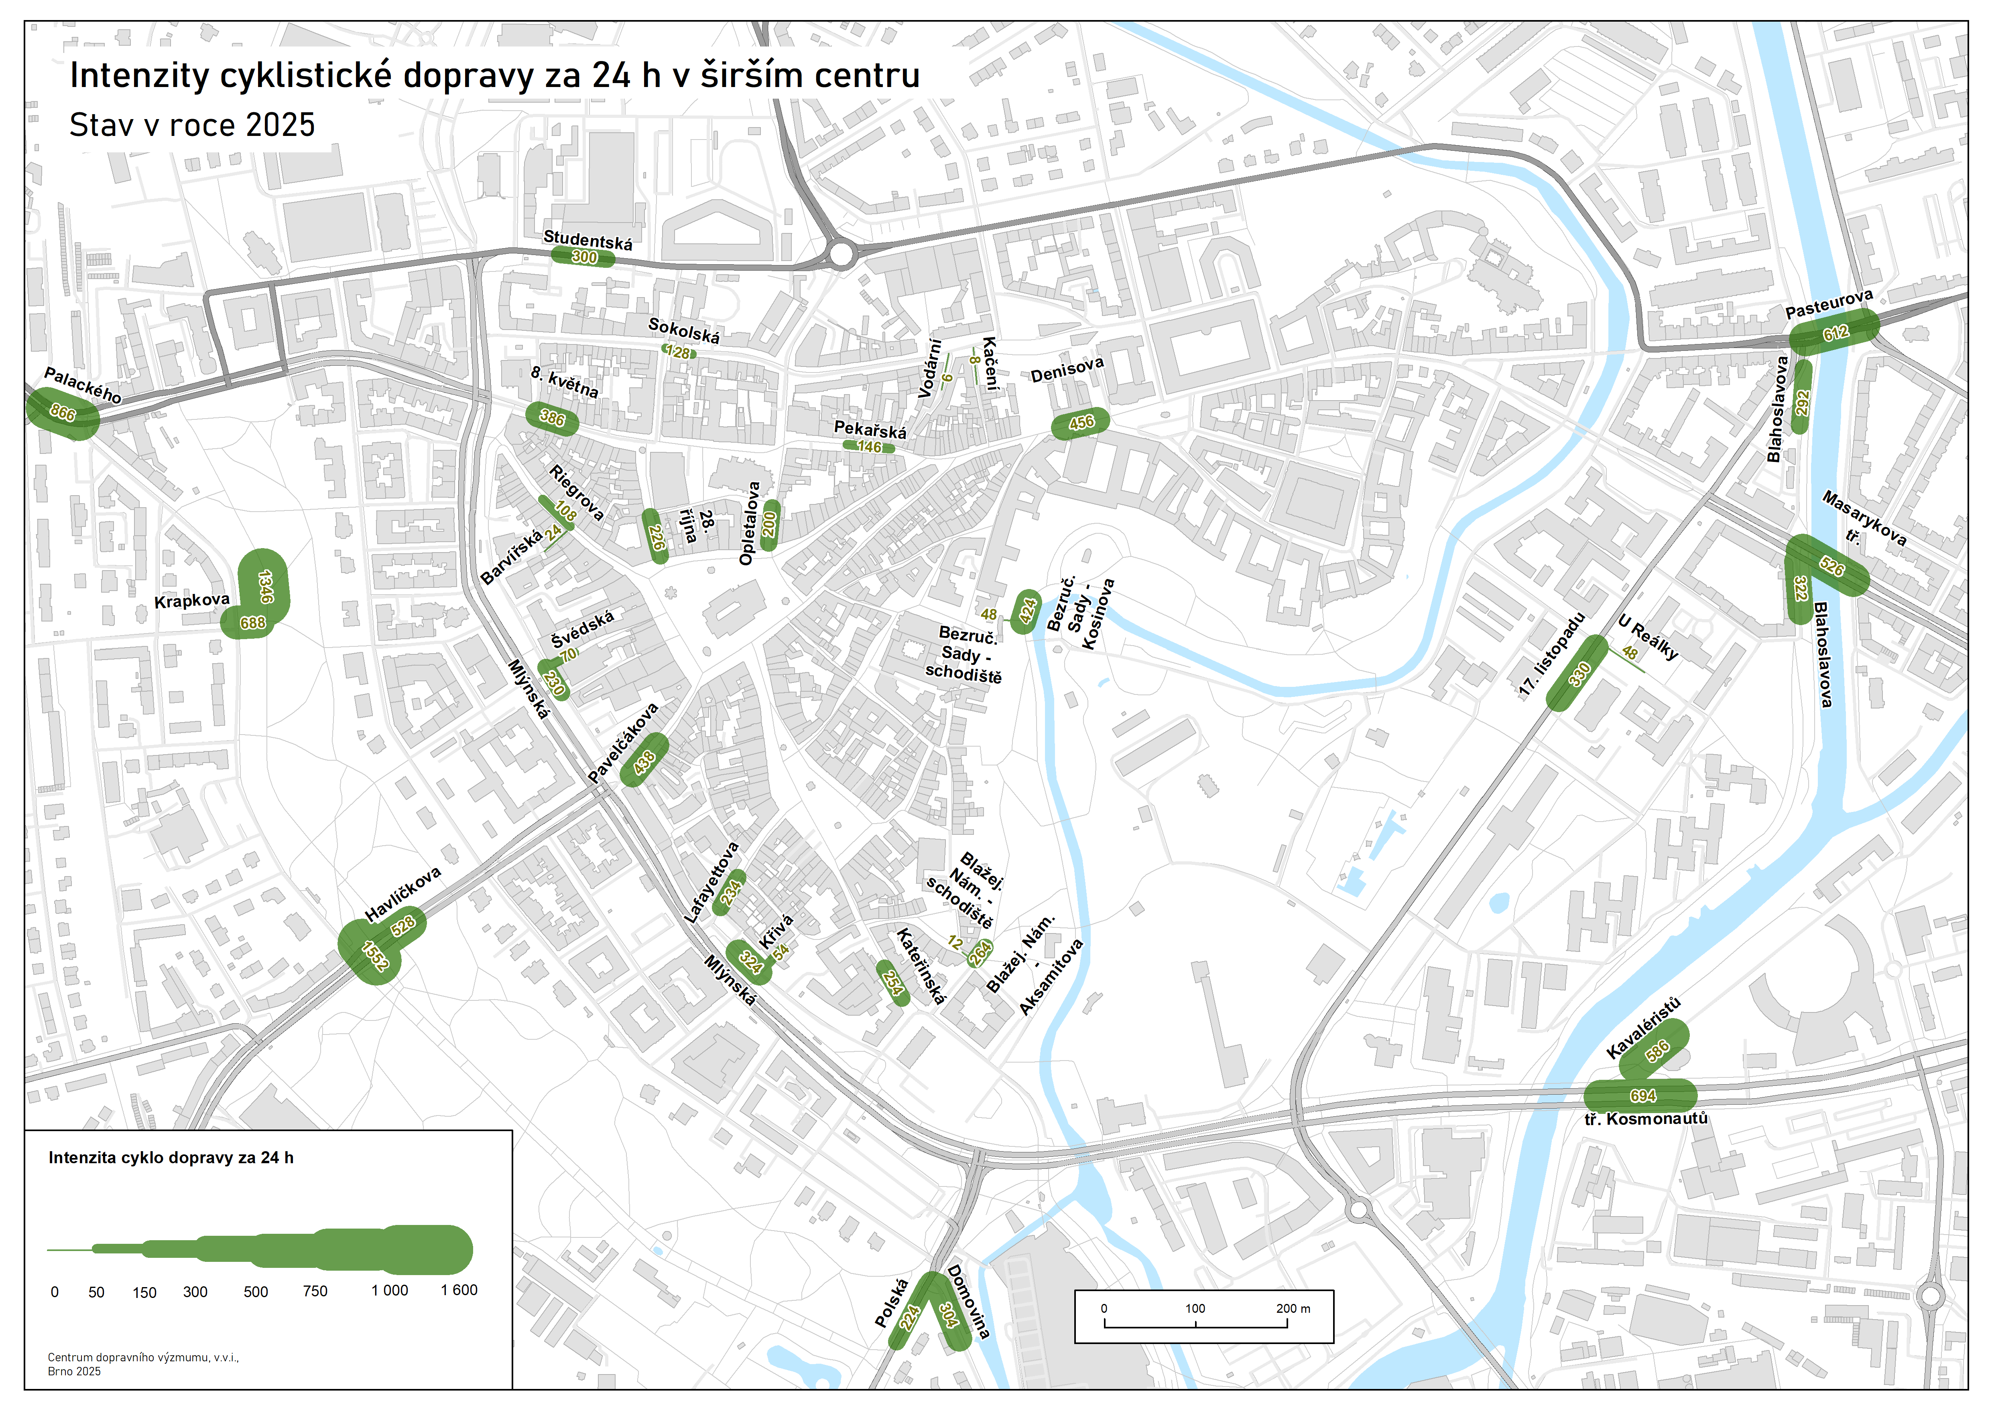

Slide 16
Dojížďka z okolních obcí
Orientační počet dojíždějících automobilem: 15 000
Top 20 měst a obcí (celkem 7 500 dojíždějících)
Prostějov | 643 |  | Bohuňovice | 357
Přerov | 574 |  | Křelov-Břuchotín | 344
Šternberk | 534 |  | Litovel | 331
Dolany | 510 |  | Bělkovice-Lašťany | 324
Velký Týnec | 506 |  | Lutín | 290
Velká Bystřice | 503 |  | Přáslavice | 253
Hněvotín | 396 |  | Grygov | 252
Horka n. M. | 382 |  | Olšany u Prostějova | 247
Štěpánov | 375 |  | Náměšť na Hané | 243
Hlubočky | 375 |  | Samotišky | 242

Slide 17
Průzkum dopravního chování
Design a metoda výzkumu
Sběr dat proběhl v říjnu 2025 v 512 olomouckých domácnostech.
Způsob výběru: kvótní výběr na základě místa bydliště a velikosti domácnosti.
Nástrojem sběru dat byl dotazník pro údaje o domácnosti a cestovní deník pro záznam uskutečněných cest v pracovní dny (2 318 cest) a o víkendech (1 259 cest).
Vybrané výsledky jsou srovnány s výzkumy z let 2016 a 2021.

Slide 18
Průzkum dopravního chování
Počty dopravních prostředků vlastněných domácnostmi
 |  | 2016 | 2021 | 2025
Počet domácností v průzkumu |  | 1 076 | 568 | 512
Počet osob v průzkumu |  | 2 278 | 1 024 | 978
Počet aut v průzkumu |  | 729 | 430 | 374
Průměrný počet automobilů na domácnost |  | 0,68 | 0,76 | 0,73
Počet automobilů na 1000 obyvatel (stupeň automobilizace) |  | 320 | 420 | 382
Počet kol v průzkumu |  | 1280 | 918 | 683
Průměrný počet kol na domácnost |  | 1,19 | 1,62 | 1,33
Počet osob na jedno kolo |  | 1,78 | 1,12 | 1,43

Slide 19
Průzkum dopravního chování
Vybavenost domácností automobily a koly

Slide 20
Průzkum dopravního chování
Osobní dispozice automobilem podle pohlaví a věku

Slide 21
Průzkum dopravního chování
Osobní dispozice jízdním kolem podle pohlaví a věku

Slide 22
Průzkum dopravního chování
Osobní dispozice předplacenou jízdenkou na veřejnou dopravu

Slide 23
Průzkum dopravního chování
Osobní dispozice předplacenou jízdenkou podle pohlaví a věku

Slide 24
Průzkum dopravního chování
Podíl cestujících v rozhodný den mezi respondenty

Slide 25
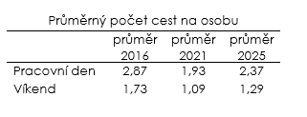
Průzkum dopravního chování
Počty cest osob v pracovní den

Slide 26
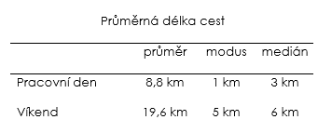
Průzkum dopravního chování
Rozdělení cest podle délek, pracovní den a víkend

Slide 27
Průzkum dopravního chování
Dělba přepravní práce, pracovní den

Slide 28
Průzkum dopravního chování
Dělba přepravní práce, víkend

Slide 29
Průzkum dopravního chování
Dělba přepravní práce podle délky cesty, pracovní den

Slide 30
Průzkum dopravního chování
Účely cest z hlediska využitého dopravního modu, pracovní den

